Slide 1


Slide 2
Erwartungen
Resultierend aus den Daten können jegliche Erkenntnisse für den Support von Bedeutung sein.
Resultate und Interpretation der Analysen
Prognosemöglichkeiten über die Häufigkeit, den betroffenen Service und die Herkunft künftiger Tickets.
Ansätze zur Vertiefung dieser Form von Analyse in der Praxis.
Mögliche Optimierungen unsere Support Organisation.

Slide 3
Fazit aus dem Projekt
Wir können pro Standort die wichtigsten Wörter pro Services (einstellbar) anzeigen lassen.
Der Datensatz wurde komplett analysiert und Wordclouds auf die Service bezogen generiert.
Der Prototyp ist erstellt (und kann angepasst werden). → Dashboard
Rein anhand einer Textanalyse, ist das Ermitteln von gleichen Fehlern nicht möglich, es kann höchstens eine Vermutung gemacht werden.
Mögliche Lösungen erweitern der Tickets durch eine Drittklassifizierung. (Alternative wäre auch die Klassifizierung durch ein LM eine Möglichkeit gewesen)

Slide 4
Impressionen
Wordclouds
Shiny-App

Slide 5
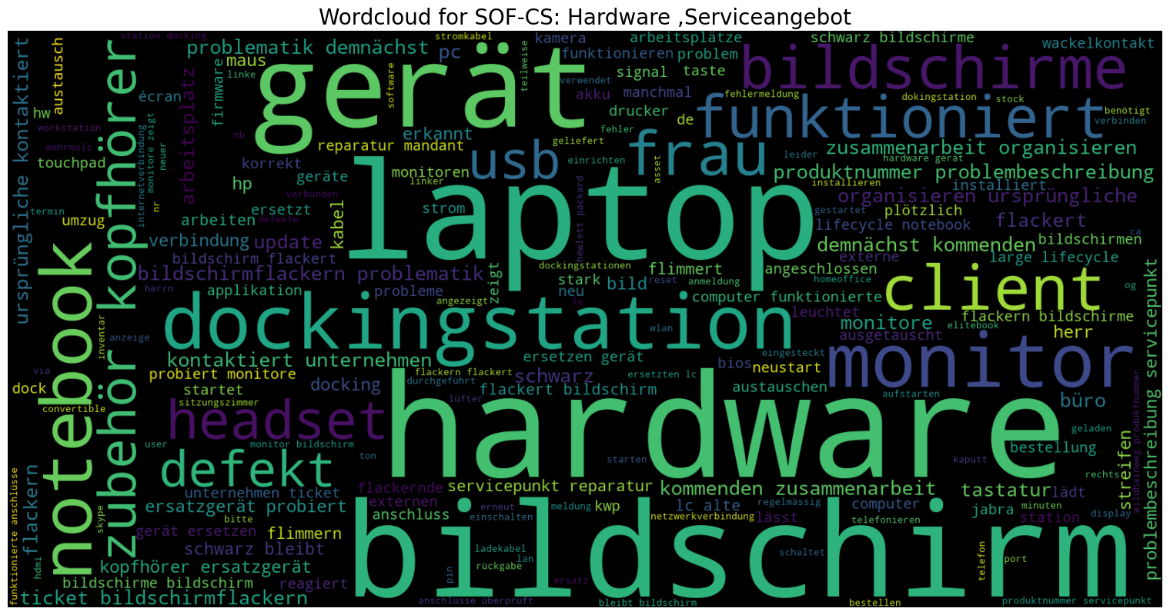
Wordclouds

Slide 6
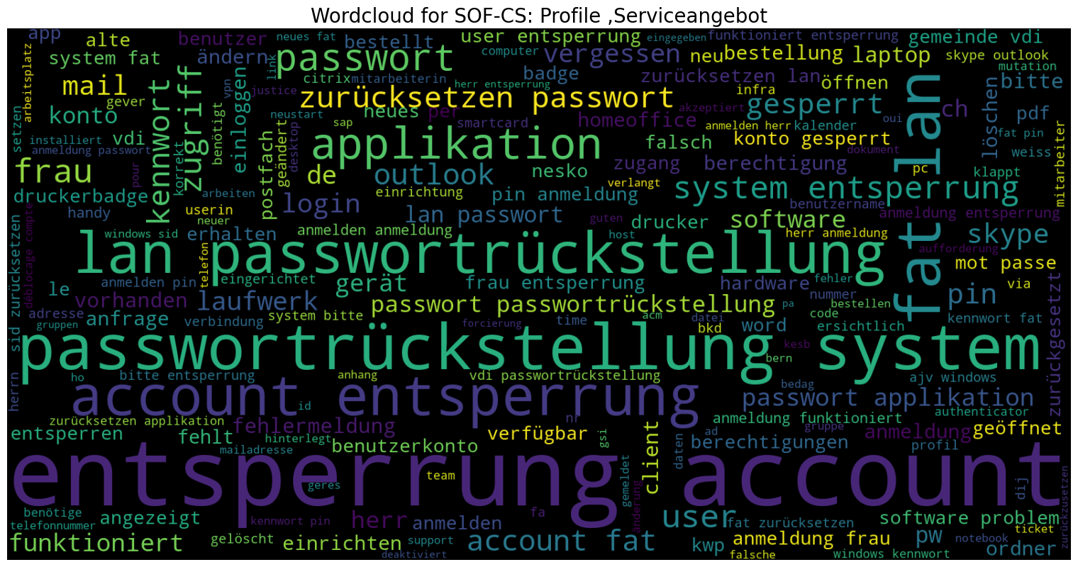

Slide 7
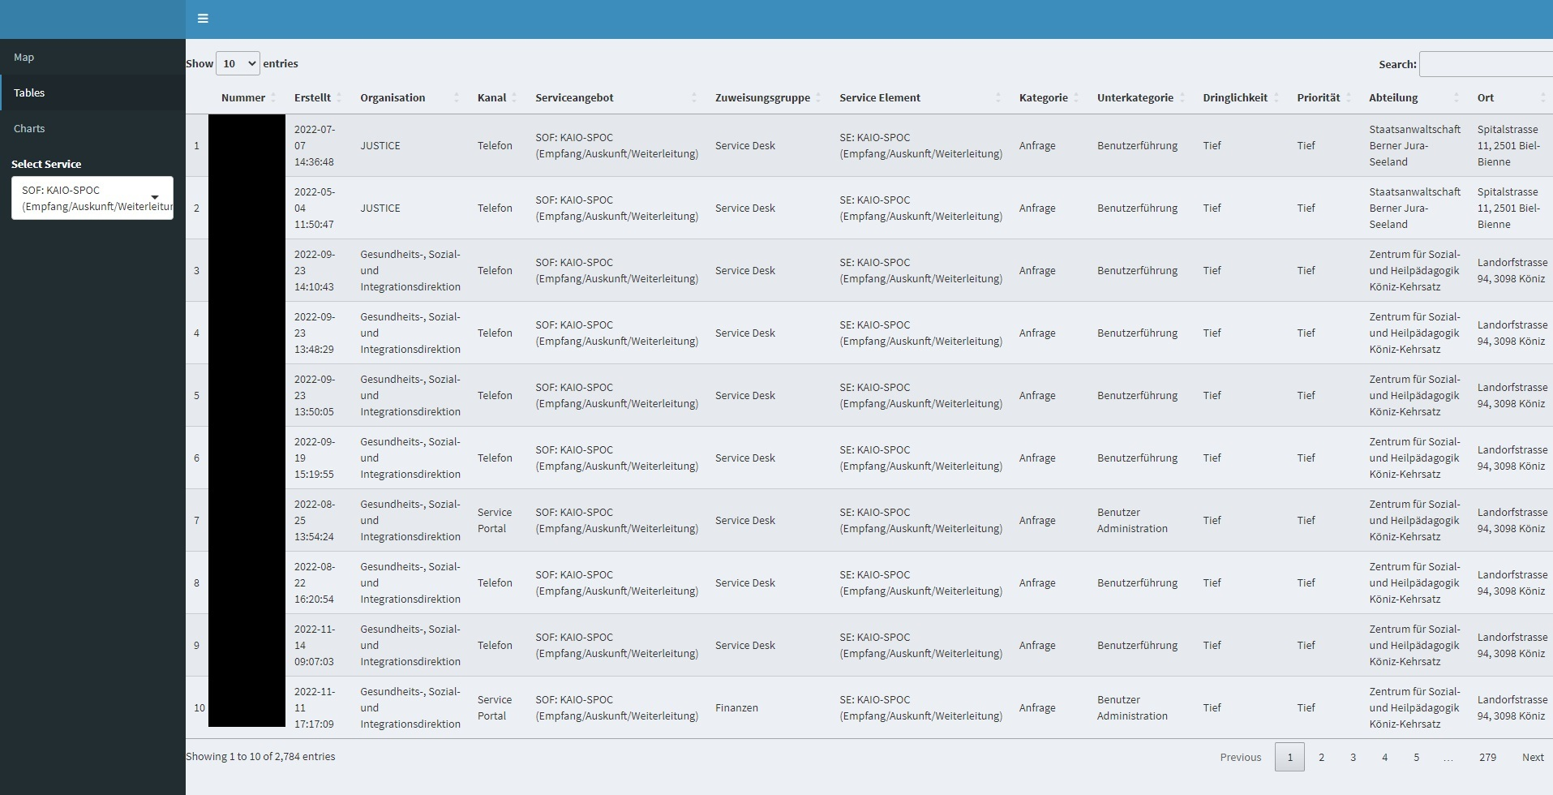

Slide 8
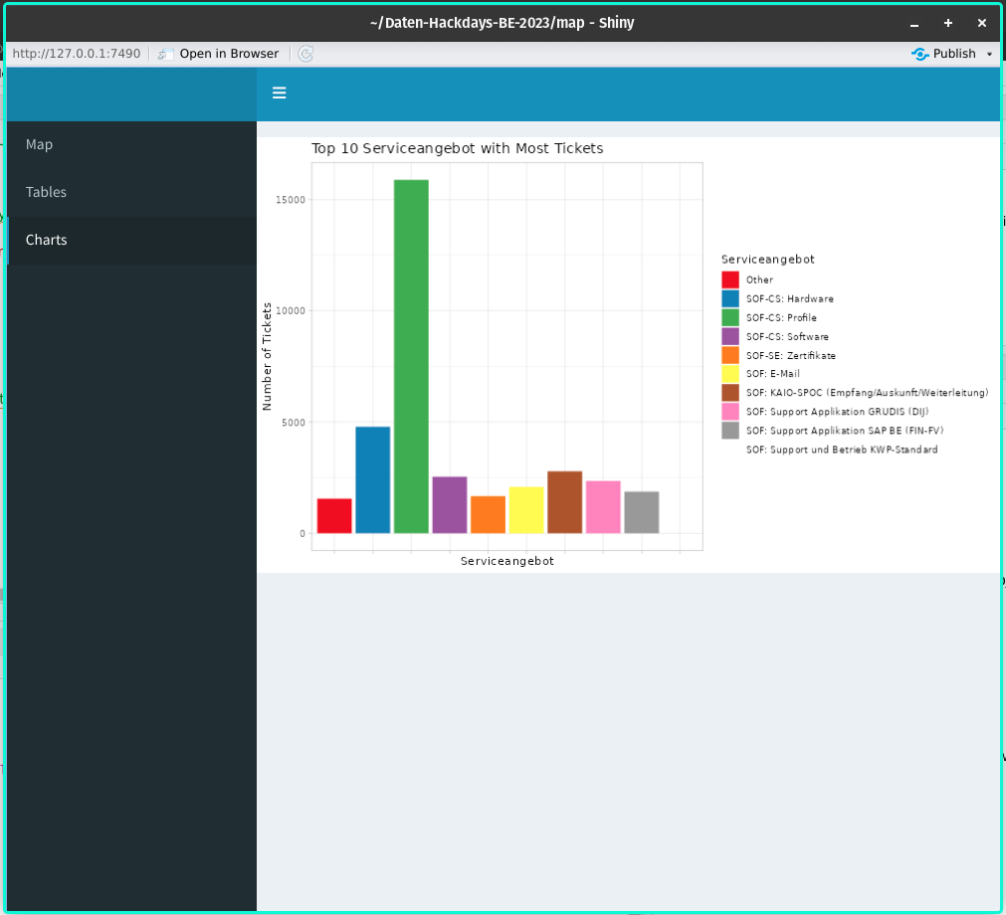
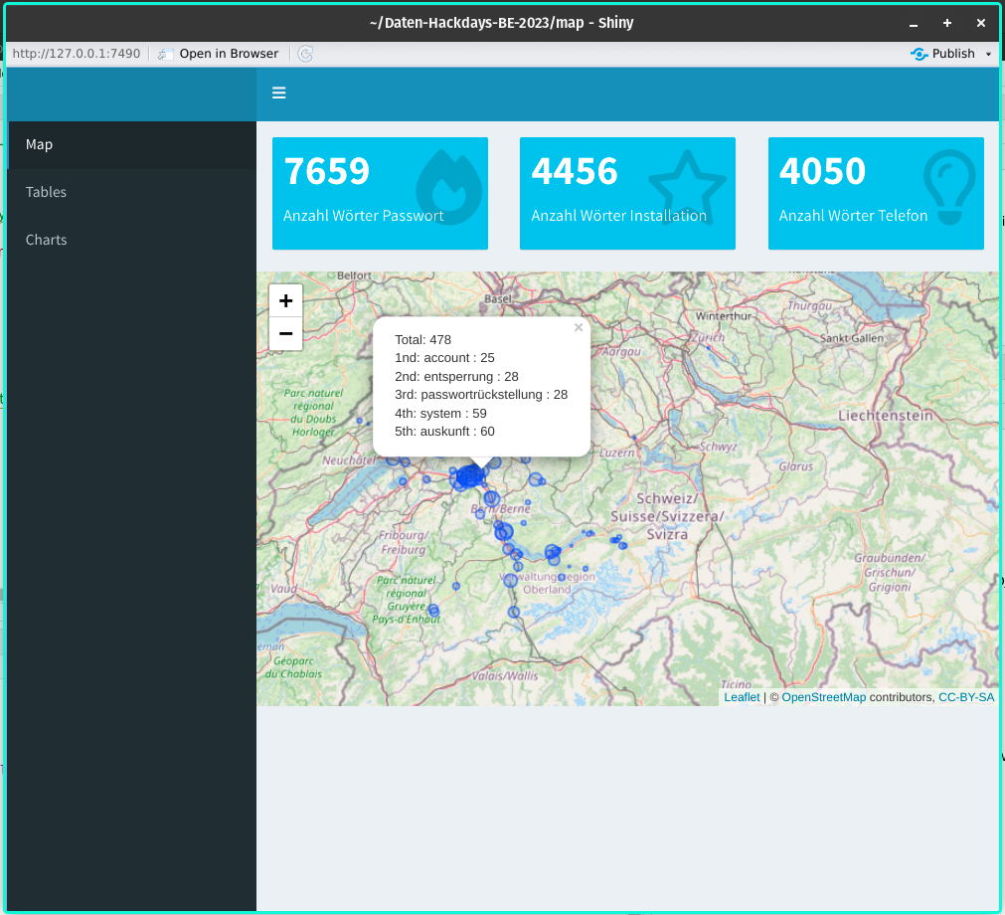

Slide 10
Wie geht es weiter?
Pipeline optimieren: Es dauert zu lange,
  Paralelisierung möglich?
Dashboard verbessern und ausbauen
Periodisch Daten erfassen und direkt analysieren

